Slide 1
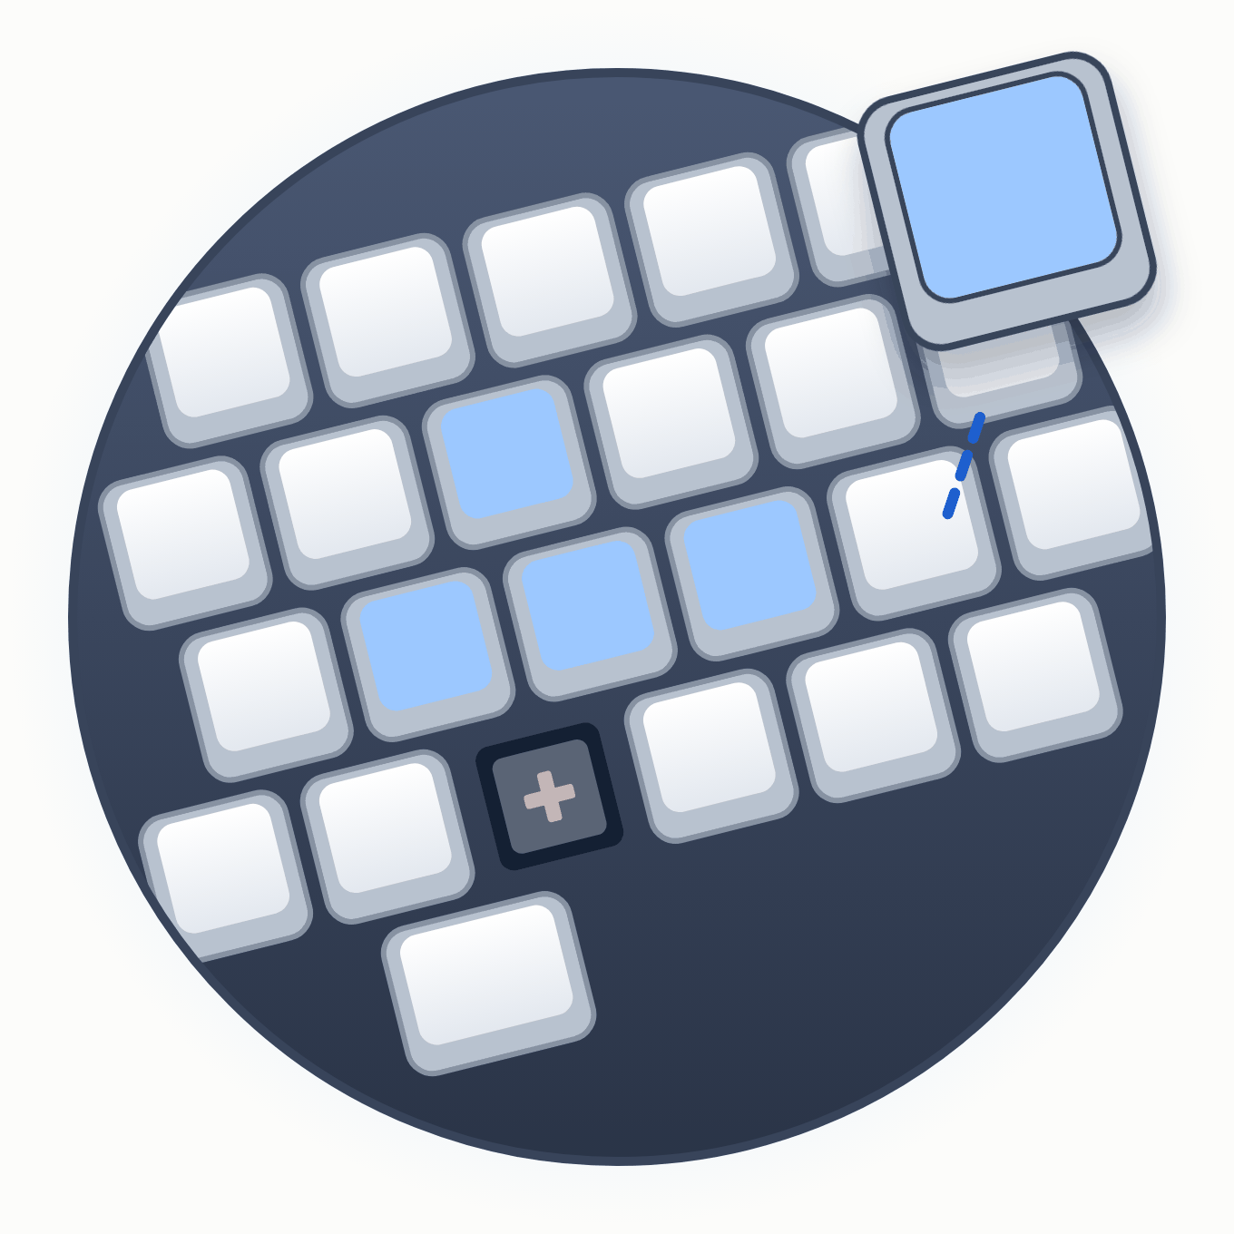
Urządzenia wejściowe · Lekcja 1
Klawiatura
Od membrany do przełączników magnetycznych — budowa, parametry i układy
Technikum · informatyk i programista · stan wiedzy: wrzesień 2026
Notes:
Pierwsza lekcja serii o urządzeniach wejściowych i wskazujących. Najważniejsze nowości od starej prezentacji: przełączniki magnetyczne (Hall effect) z regulowanym punktem aktywacji, hot-swap i firmware QMK/VIA.

Slide 2
WSTĘP
Czym jest klawiatura?
Uporządkowany zestaw klawiszy do wprowadzania danych i sterowania urządzeniem. Wewnątrz: matryca klawiszy i mikrokontroler, który ją skanuje i wysyła kody do komputera.
Matryca
Kody klawiszy
HID
Klawisze połączone w wiersze i kolumny — kontroler sprawdza je setki lub tysiące razy na sekundę.
Klawiatura wysyła numer klawisza (scan code), a system zamienia go na znak według wybranego układu.
Klawiatury USB i Bluetooth to urządzenia klasy HID — działają bez dodatkowych sterowników.
Urządzenia wejściowe · Lekcja 1 · Klawiatura
Notes:
Dlatego ta sama klawiatura może pisać „z” albo „y” — zależy od układu wybranego w systemie, nie od nadruku na klawiszu.

Slide 3
POŁĄCZENIE
Interfejsy klawiatur
Interfejs | Cechy | Stan dziś
PS/2 (mini-DIN 6) | przerwania sprzętowe, pełny NKRO, brak hot-plug | rzadkość — czasem na płytach głównych
USB (HID) | standard, zasilanie z portu, polling 125–8000 Hz | najpopularniejszy
2,4 GHz (odbiornik USB) | niskie opóźnienie, odbiornik w porcie | klawiatury bezprzewodowe dla graczy
Bluetooth | bez odbiornika, wiele urządzeń (przełączanie) | biuro, tablety, telefony
Urządzenia wejściowe · Lekcja 1 · Klawiatura
Notes:
Dawniej klawiatury łączono też przez DIN-5 (AT). PS/2 bywa nadal ceniony za brak ograniczeń liczby jednocześnie wciśniętych klawiszy w starych implementacjach USB.

Slide 4
BUDOWA
Jak działa klawisz?
Typ | Zasada | Cechy
Membranowa (gumowa kopułka) | kopułka dociska ścieżki na foliach | tania, cicha, mniej precyzyjna
Nożycowa | membrana + mechanizm nożycowy | laptopy, niski profil, stabilny klawisz
Mechaniczna | osobny przełącznik ze sprężyną dla każdego klawisza | trwała, precyzyjna, różne odczucia
Optyczna | trzpień przerywa wiązkę światła | brak styków, bardzo szybka
Magnetyczna (Hall effect) | czujnik mierzy położenie magnesu w trzpieniu | regulowany punkt aktywacji
Pojemnościowa, kontaktronowa | zmiana pojemności / zwarcie przez magnes | historyczne lub niszowe (np. Topre)
Urządzenia wejściowe · Lekcja 1 · Klawiatura
Notes:
Podział ze starej prezentacji (mechaniczne, stykowe, bezstykowe, ekranowe) — tu w wersji praktycznej. Klawiatury ekranowe omawiamy przy ekranach dotykowych.

Slide 5
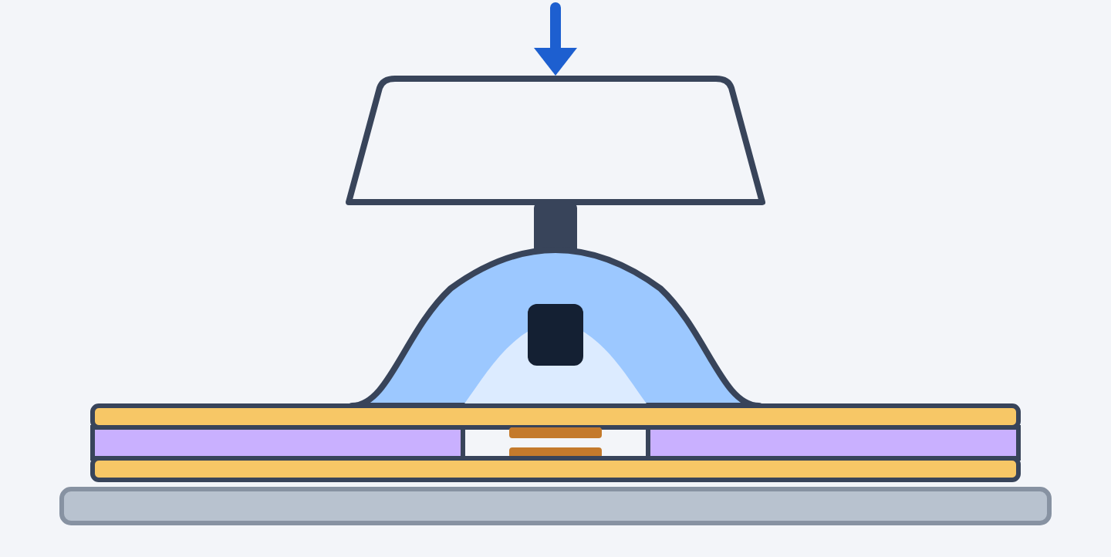
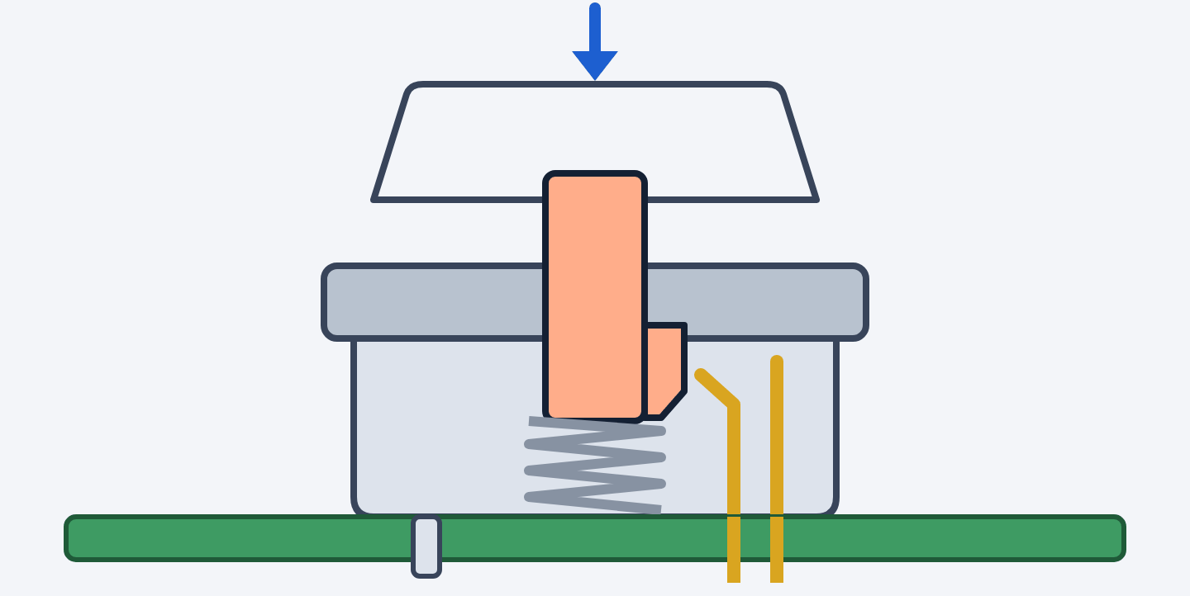
BUDOWA
Membrana kontra przełącznik
Membranowa (gumowa kopułka)
Mechaniczna (przełącznik MX)
gumowa kopułka
folie ze ścieżkami
trzpień
sprężyna
blaszki styku
PCB
przekładka z otworem
Urządzenia wejściowe · Lekcja 1 · Klawiatura
Notes:
Membrana: kopułka dociska górną folię przez otwór w przekładce i zwiera ścieżki. Mechaniczny: występ trzpienia odsuwa ruchomą blaszkę — po wciśnięciu blaszka dotyka nieruchomej i zamyka obwód, a sprężyna oddaje klawisz.

Slide 6
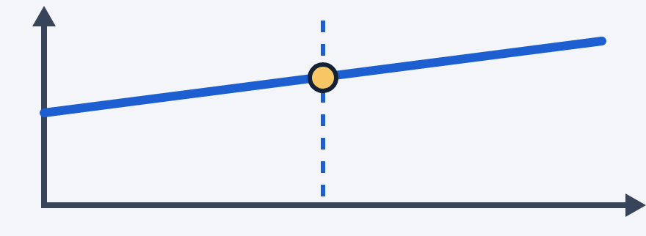
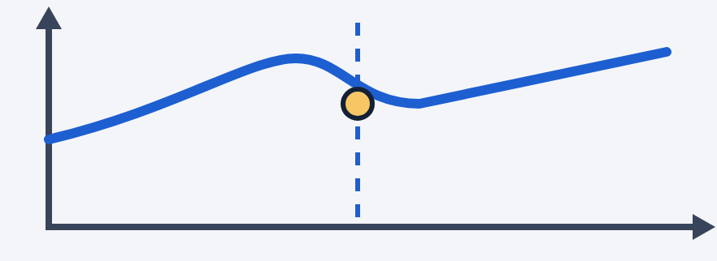
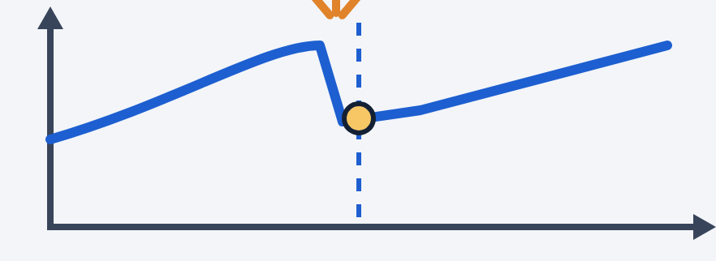
MECHANICZNE
Przełączniki mechaniczne
linear
tactile
clicky
Liniowe
Taktylne
Klikające
Płynny ruch bez wyczuwalnego progu — lubiane przez graczy (np. „red”).
Wyczuwalny garb w momencie aktywacji — dobre do pisania („brown”).
Garb i słyszalne kliknięcie („blue”) — głośne, nie do pracowni.
Oś pozioma: skok klawisza (0–4 mm) · oś pionowa: siła nacisku
punkt aktywacji (ok. 2 mm)
Hot-swap: przełączniki wymienia się bez lutowania. Popularny standard trzpienia to MX (krzyżak) — pasują do niego tysiące nakładek.
Urządzenia wejściowe · Lekcja 1 · Klawiatura
Notes:
Kolory przełączników są umowne i różnią się między producentami. Warto przynieść tester przełączników — uczniowie sami poczują różnicę.

Slide 7
PARAMETRY
Skok, aktywacja i siła nacisku
ok. 4 mm
ok. 2 mm
0,1–4 mm
pełny skok klawisza mechanicznego
typowy punkt aktywacji
regulowana aktywacja w klawiaturach magnetycznych
Skok
Punkt aktywacji
Siła nacisku
Maksymalna odległość, na jaką wciśniemy klawisz. Laptopy: ok. 1–1,5 mm.
Odległość, przy której klawisz zostaje zarejestrowany.
Np. 45 g — lżejsze szybsze, cięższe zapobiegają przypadkowym wciśnięciom.
Urządzenia wejściowe · Lekcja 1 · Klawiatura
Notes:
Ze starej prezentacji: próg aktywacji i skok to dwa różne parametry — w klawiaturach magnetycznych pierwszy można ustawić programowo dla każdego klawisza.

Slide 8
STAN NA 2026
Klawiatury magnetyczne i Rapid Trigger
Hall effect / TMR
Rapid Trigger
Klawisz analogowy
Czujnik mierzy położenie magnesu analogowo — klawiatura wie, jak głęboko jest wciśnięty klawisz.
Klawisz zwalnia się, gdy tylko zacznie wracać do góry — szybsze reakcje w grach FPS.
Płynne sterowanie jak gałką pada — np. powolne skradanie się postaci.
Kontrowersja: funkcje typu SOCD / Snap Tap (automatyczne rozstrzyganie dwóch przeciwnych klawiszy) Valve uznało w CS2 za niedozwolone (2024).
Urządzenia wejściowe · Lekcja 1 · Klawiatura
Notes:
Klawiatury magnetyczne (Wooting, a później wielu producentów) stały się w latach 2024–2026 standardem wśród klawiatur do gier e-sportowych.

Slide 9
PARAMETRY
Ghosting, rollover i polling
Pojęcie | Znaczenie
Ghosting | rejestrowanie klawisza, którego nie wciśnięto — efekt połączeń w matrycy
Blokowanie (jamming) | klawisz niezarejestrowany, gdy wciśniętych jest kilka innych
n-Key Rollover (NKRO) | każda kombinacja klawiszy jest rozpoznana
6KRO | do 6 klawiszy + modyfikatory — ograniczenie trybu zgodności USB
Polling | jak często klawiatura raportuje: 1000 Hz = co 1 ms, 8000 Hz = co 0,125 ms
Urządzenia wejściowe · Lekcja 1 · Klawiatura
Notes:
Stara prezentacja definiowała antighosting jako liczbę klawiszy wciśniętych naraz — dokładniej mówi o tym rollover (KRO). Antyghosting to diody lub układ matrycy zapobiegający fałszywym klawiszom.

Slide 10
UKŁADY
Układy i rozmiary klawiatur
Układ klawiszy
ANSI i ISO
Rozmiary
QWERTY, QWERTZ (Niemcy), AZERTY (Francja), Dvorak, Colemak. W Polsce: Polski (programisty) z polskimi znakami przez prawy Alt.
Różny kształt Enter i lewego Shift. W Polsce najczęściej ANSI (amerykański).
Pełna (100%), TKL (bez bloku numerycznego, ok. 80%), 75%, 65%, 60% — mniej miejsca, więcej miejsca na mysz.
Urządzenia wejściowe · Lekcja 1 · Klawiatura
Notes:
Układ „polski maszynistki” (QWERTZ) jest dostępny w Windows, ale praktycznie nikt go nie używa. Blok numeryczny często pomija się, by zmniejszyć klawiaturę i cenę.

Slide 11
FUNKCJE
Dodatkowe funkcje
Podświetlenie
Makra i warstwy
Jednolite, strefowe, RGB per klawisz. Sterowane programem lub firmware.
Jeden klawisz wykonuje sekwencję; klawisz Fn przełącza warstwy funkcji.
Firmware QMK / VIA
Ergonomia
Otwarte oprogramowanie klawiatur: przemapowanie każdego klawisza z poziomu przeglądarki.
Klawiatury dzielone (split), ortolinearne, z podpórką pod nadgarstki, wyspowe klawisze w laptopach.
Urządzenia wejściowe · Lekcja 1 · Klawiatura
Notes:
Dla programistów: QMK to firmware w C — można zbudować własną klawiaturę z mikrokontrolerem (np. RP2040) i napisać jej oprogramowanie.

Slide 12
W PRAKTYCE
Konserwacja i ergonomia
Czystość
Rozlany płyn
Postawa
Klawiatura bywa brudniejsza niż deska klozetowa — czyścimy alkoholem izopropylowym, nakładki można zdjąć.
Odłącz natychmiast, odwróć, wysusz. Słodkie napoje wymagają rozebrania i umycia.
Nadgarstki proste, łokcie ok. 90°, klawiatura na wysokości łokci — mniejsze ryzyko zespołu cieśni nadgarstka.
Urządzenia wejściowe · Lekcja 1 · Klawiatura
Notes:
Szybki test sprawności klawiatury: strony z testerem klawiszy w przeglądarce (keyboard tester) — pokazują też ghosting i rollover.

Slide 13
SPRAWDŹ SIĘ
Pytania na koniec lekcji
1
Czym różni się klawiatura membranowa od mechanicznej?
2
Co to jest Rapid Trigger i jakiej klawiatury wymaga?
3
Co oznacza NKRO?
4
Jak wpisać polskie znaki w układzie programisty?
Źródła: materiały producentów (Cherry, Wooting), dokumentacja QMK, Valve (CS2)
Notes:
Pytanie 4: prawy Alt (AltGr) + litera, np. AltGr + a = ą.

